Slide 1
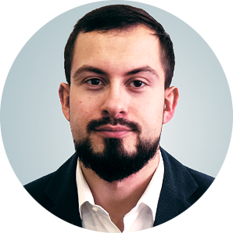
О компании Клеверенс
Рафиков Эдуард
Старший менеджер по работе с партнерами
компании Клеверенс
Notes:
Добрый день!
Меня зовут Эдуард Рафиков, я старший менеджер по работе с партнерами компании Клеверенс.

Slide 2
Содержание
О презентации
Клеверенс. Решения. Преимущества
Сотрудничество с Клеверенс
www.cleverence.ru
Notes:
В этой презентации
1. Расскажу вам о компании Клеверенс, наших решениях и их преимуществах.
2. И том как запустить наше с вами эффективное сотрудничество

Slide 3
Клеверенс. Решения. Преимущества
Notes:
Приступим

Slide 4
Клеверенс
О компании
Российский вендор программного обеспечения.
Занимается созданием мобильного коробочного софта, со встроенными средствами конфигурирования под задачи конкретного бизнеса, для всех тех сотрудников, которые не сидят весь день за компьютером.
Работаем с 2004 года
www.cleverence.ru
Notes:
Клеверенс – российский вендор программного обеспечения.
Компания основана в 2004 году и в настоящий момент является одним из лидеров рынка автоматической идентификации и мобильного сбора данных.
Занимается созданием мобильного коробочного софта, со встроенными средствами конфигурирования под задачи конкретного бизнеса, для всех тех сотрудников, которые не сидят весь день за компьютером.
Решения позволяют обеспечить сотрудников (кладовщиков, курьеров, продавцов…) мобильным инструментарием, с помощью которого они смогут выполнять свои задачи более эффективно, масштабироваться при увеличении объёмов и совершенствовать свои бизнес-процессы.

Slide 5
Арсенал решений
О компании
www.cleverence.ru
Notes:
Арсенал решений на 2021 год состоит из Платформы Mobile SMARTS, специализированного под работу с RFID технологией – Wonderfid.
И решения для DOS ТСД - MobileLogistics.

Slide 6
Клеверенс предлагает открытые, готовые коробочные продукты, которые всегда можно «допилить».
О компании
www.cleverence.ru
Notes:
Если коротко, Клеверенс предлагает открытые, готовые коробочные продукты, которые всегда можно допилить.

Slide 7
Продуктовый портфель
О компании
www.cleverence.ru
Notes:
Наш продуктовый портфель покрывает широкий спектр задач связанных с учетом (товара, основных средств, имущества…), позволяя упростить его и избавиться от ошибок, а в случае с обязательной маркировкой товаров наладить работу согласно законодательству.

Slide 8
О компании
Наши технологические партнеры
www.cleverence.ru
Notes:
Наши технологические партнеры это крупнейшие компании России и не только. Совместная работа позволяет не просто создавать готовые решения и делать их доступными для рынка, помогая автоматизировать свою работу даже малому бизнесу, но и запускать проекты на государственном уровне.

Slide 9
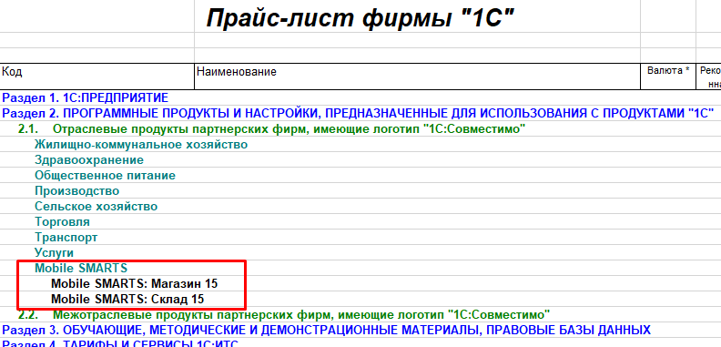
О компании
Плотно сотрудничаем с компанией 1С
Наши программные продукты сертифицированы по программе 1С совместимо и доступны в основном прайсе 1С
www.cleverence.ru
Notes:
Хочу обратить внимание, что мы плотно сотрудничаем с компанией 1С.
Наши программные продукты сертифицированы по программе 1С:Совместимо! и доступны в основном прайсе 1С.

Slide 10
О компании
Мы ISV Partner
www.cleverence.ru
Notes:
Так же мы являемся ISV партнером большинства игроков рынка Auto-ID и поддерживаем широкий перечень мобильных устройств, а так же мобильной переферии.

Slide 11
Оценка доли Клеверенс
О компании
15,6%
всех новых ТСД запускаются на софте Клеверенс
www.cleverence.ru
Notes:
По актуальным данным, сейчас 15,6% всех новых ТСД запускаются на софте Клеверенс, т.е. каждый седьмой ТСД.
И это доля от всего рынка, т.е. включая DOS терминалы без ПО и самописные решения.

Slide 12
Показатели за 2014-2018
О компании
38 371
новых мобильных рабочих мест
с софтом Клеверенс
www.cleverence.ru
Notes:
Вот такие показатели у нас за последние годы.
За период с 14го по 19й года было запущено почти 38,5 тыс новых мобильных рабочих мест с софтом Клеверенс

Slide 13
Показатели за 2019
О компании
17 649
новых мобильных рабочих мест
с софтом Клеверенс
www.cleverence.ru
Notes:
А за прошлый год - мы запустили более 17,5тыс новых мобильных рабочих мест

Slide 14
О компании
Где представлен наш коробочный софт
Учет в ритейле
Складской учет
Учет имущества
Транспорт и логистика
www.cleverence.ru
Notes:
На данном слайде представлены некоторые заказчики работающие на нашем софте. Спектр их достаточно широкий – ритейл от небольшого магазина у дома до гипермаркета, производители, склады, транспортные, логистические и управляющие компании, бюджетные учреждения и другие.
В большинстве случаев продажа здесь проходила через наших партнеров.

Slide 15
Преимущества
Преимущества софта Клеверенс
www.cleverence.ru
Notes:
А теперь перейдем к преимуществам. Самое главное - все продукты Клеверенс разрабатываются на единой платформе – Mobile SMARTS (за исключением продуктов линейки Wonderfid и MobileLogistics).
Что это дает? Во-первых, единый архитектурный подход во всех продуктах – если функционал добавляется в платформу, он автоматически добавляется во все продукты.

Slide 16
Преимущества софта Клеверенс
Преимущества
Android + Windows
Онлайн/Оффлайн
Разработка
Интеграция
Поддержка как Windows CE / Mobile, так и Android
Не привязано к кассе или компьютеру со сканером.
Может работать по Wi-Fi.
Может работать оффлайн!!!
Встроенные средства разработки для проектных внедрений
Готовая интеграция с более чем с 60ю учетными и торговыми системами, конфигурациями 1С, SAP R/3, Axapta & NAV
www.cleverence.ru
Notes:
Второе - Софт является кроссплатформенным и работает на мобильных устройствах под управлением ОС Windows CE/Mobile и на Android.
3. Все продукты могут работать, как в онлайн режиме, так и в оффлайн. Передача данных может происходить по WiFi / мобильной сети / Кабелю
4. Платформа является открытой и позволяет вносить изменения в коробочные продукты (можно изменять существующие операции и добавлять новые), а так же в проекты – модифицировать решения так, как вы хотите и как вам удобно.
5. Имеются готовые интеграции с более чем 60ю учетными и торговыми системами, включая 1С, SAP R3 и Axapta, а так же с государственной системой Цифровой Маркировки.

Slide 17
Возможности интеграции с бэк-офисом
Преимущества
TXT, CSV, Excel
OLE/COM
REST API
«1С:Предприятия» 7.7
«1С:Предприятия» 8.1
«1С:Предприятия» 8.2
«1С:Предприятия» 8.3
www.cleverence.ru
Notes:
Если у заказчика учетная система какая-то специфическая или перепиленная – любой наш продукт, можно с ней интегрировать.
С конфигурациями на платформе 1С Предприятия, сделать это можно, например, через Web-сервис.
А с другими учетными системами интеграцию можно провести через текстовые файлы, коннекторы Оlе/Com или через REST API.

Slide 18
Преимущества софта Клеверенс
Преимущества
Заработок на:
Продаже лицензий – 30% скидка партнера на ПО
Продаже готовых комплектов ТСД с ПО
Внедрении, интеграции и доработках (зависит от объема работ)
На сопровождении заказчиков после продажи
www.cleverence.ru
Notes:
И не менее важное преимущество – на наших программных продуктах можно хорошо зарабатывать.
С продажи лицензий партнер получает 30%.
А так же заработок доступен:
На готовых комплектах ТСД с софтом, на них есть специальный прайс
При внедрении, интеграции и доработках, здесь вы сами устанавливаете стоимость своих работ и все зависит от объемов.
После продажи лицензий, вы сможете зарабатывать на сопровождении заказчика – услуги поддержки, продажа подписок на обновления, а так же переходов на свежие конфигурации 1С.

Slide 19
Сотрудничество с Клеверенс
Notes:
И от денег плавно переходим к теме сотрудничества.
Наша партнерская программа, уже более 16 лет крайне проста. Если вы хотите зарабатывать и строить бизнес вместе с нами – никаких преград перед вами мы не строим.

Slide 20
Простые условия
Сотрудничество
Разместите на своем сайте:
ссылку на www.cleverence.ru, как на вашего партнера
наши основные программные продукты
следить за нашими новостями
www.cleverence.ru
Notes:
Все что мы требуем - размещение информации на сайте, чтобы заказчики знали, что вы можете им предложить наши решения.
Отметьте, что вы наш партнер, например, в разделе ваших партнеров или поставщиков. Достаточно будет разместить логотип и сделать ссылку на нас.
Разместите, как минимум, наши основные программные продукты.
И поддерживайте информацию актуальной. Следя за нашими новостями.
Это все, что нужно чтобы быть нашим партнером.

Slide 21
Курс на качество
Сотрудничество
Главные тезисы:
Повышение уровня компетенции партнеров
Сопровождение партнеров в проектах
Увеличение заработка партнеров
www.cleverence.ru
Notes:
У нас сейчас достаточно широкая партнерская база и по объему и по географии.
Поэтому наша партнерская программа нацелена на качественное развитие наших партнеров. Главные тезисы:
Повышение уровня компетенции партнеров
Сопровождение партнеров в проектах
Увеличение заработка партнеров

Slide 22
Что бы вы зарабатывали!
Сотрудничество
Зарабатывали на:
Продаже лицензий и комплектов
Внедрении
Интеграции и доработке
www.cleverence.ru
Notes:
Что мы хотим в первую очередь, конечно, - чтобы вы больше зарабатывали и развивались.
Больше вы будете зарабатывать, если будете продавать не только лицензии и комплекты ТСД с софтом, но и проводить внедрения, интеграции и доработки наших решений.
А для этого, конечно, нужно повышать уровень компетенции.

Slide 23
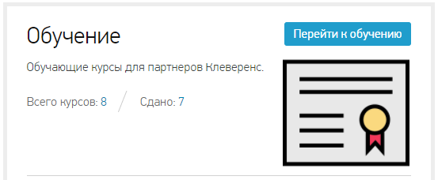
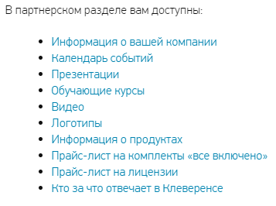
Сотрудничество
Партнерский раздел
Партнерский раздел: https://www.cleverence.ru/partners/for-partners.php
www.cleverence.ru
Notes:
Как это делать? В первую очередь, чтобы вам было проще находить информацию, например, прайс-листы или презентации по продуктам – мы сделали партнерский раздел.
Там же в партнерском разделе есть базовые обучающие курсы, которые рекомендую пройти в обязательном порядке.

Slide 24
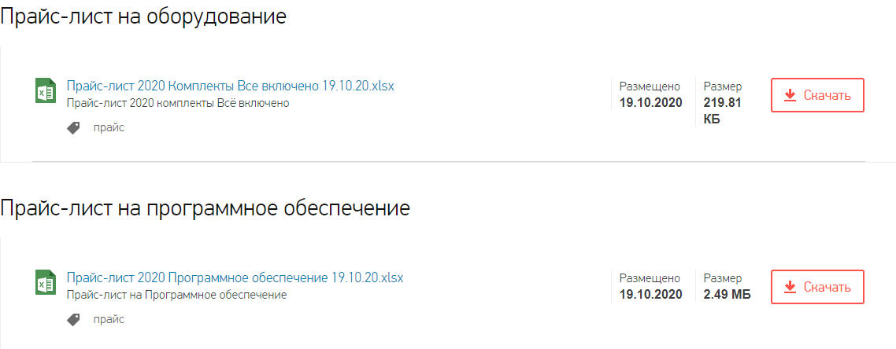
Прайс-листы
Сотрудничество
www.cleverence.ru
Notes:
Как я говорил, в партнерском разделе у нас всегда доступны актуальные прайс-листы.
Специально сделано, для того, чтобы в любое время и в любом месте вы могли узнать цены.

Slide 25
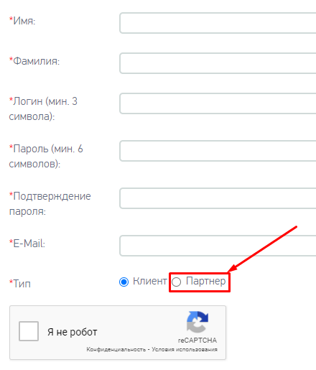
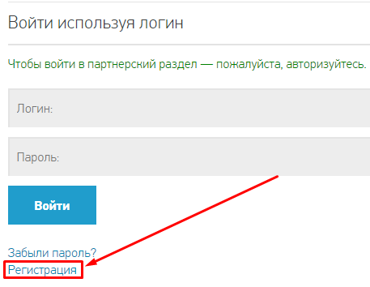
Сотрудничество
Партнерский раздел
Переходим по ссылке: https://www.cleverence.ru/partners/for-partners.php
www.cleverence.ru
Notes:
Чтобы получить доступ к партнерскому разделу, нужно зарегистрироваться, как партнер.
Для этого перейдите по указанной ссылке. Спускаемся чуть ниже, находим кнопку – регистрация, как на слайде.
Нажав на нее, вы попадете на форму регистрации.
Обязательно отметьте, что вы партнер! А так же регистрируйтесь как специалист, а не как компания.

Slide 26
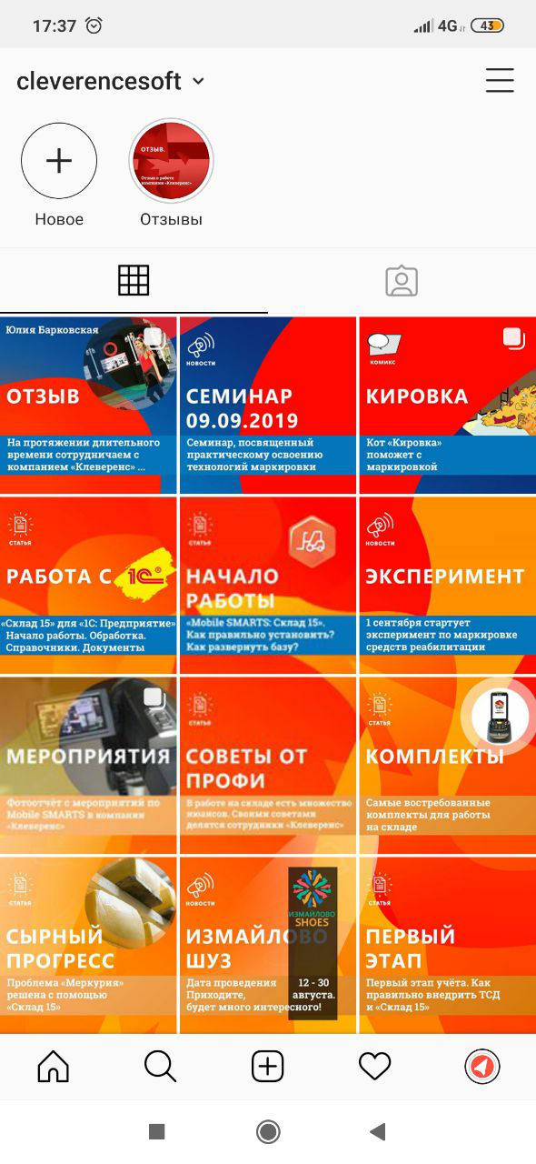
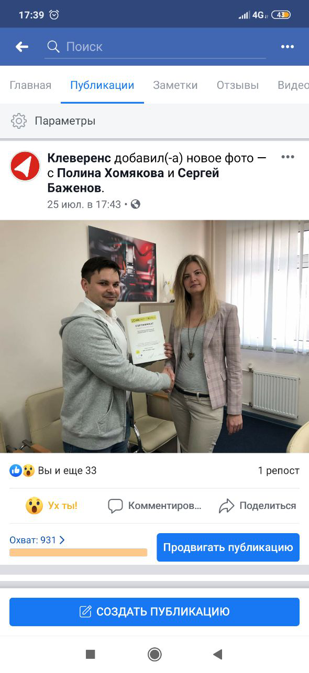
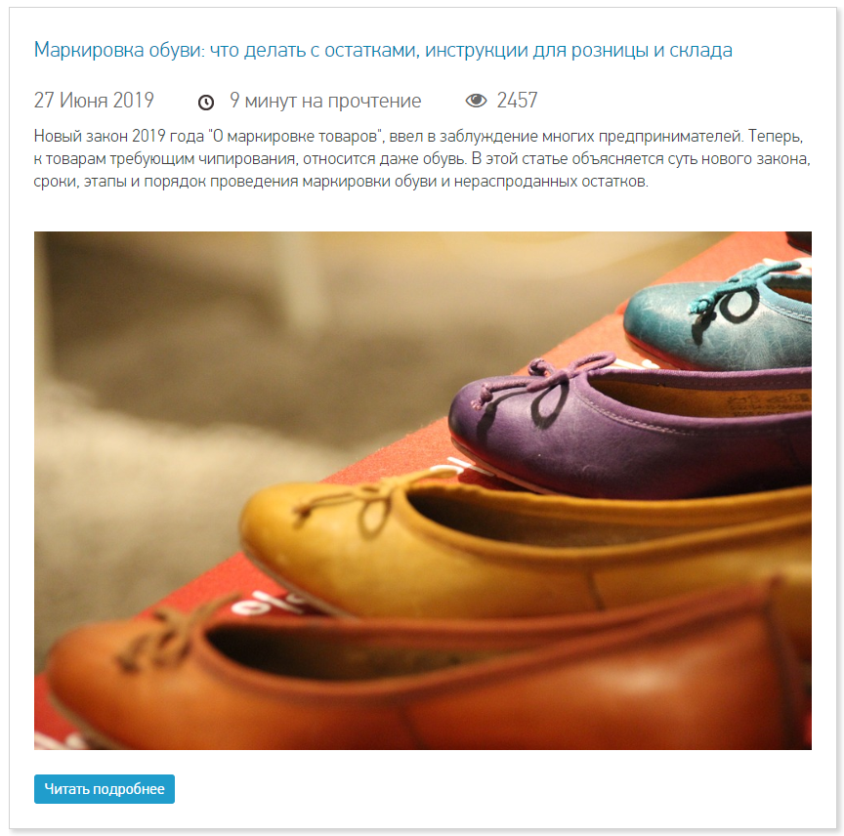
Маркетинг
Сотрудничество
Статьи и новости на сайте, социальные сети (с обзорами технологий, оборудования, новинок в ПО Клеверенс)
www.cleverence.ru
Notes:
По мимо информации доступной в партнерском разделе, мы всегда держим вас в курсе последних событий, посредством рассылок, статей и новостей на сайте и в соц сетях.

Slide 27
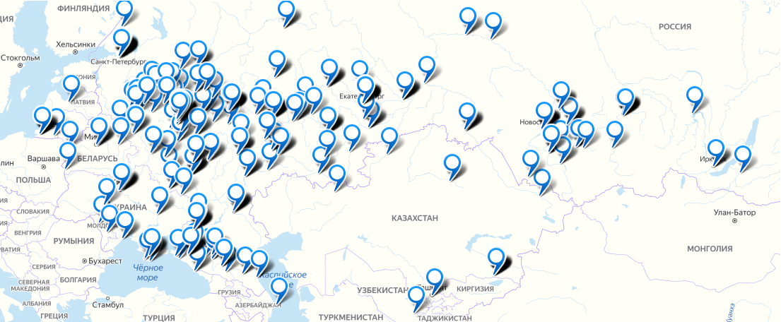
Каждый партнер на карте
Сотрудничество
Реселлер
Внедренец
Интегратор
Присоединяйтесь – форма для размещения на сайте (ссылка)
www.cleverence.ru
Notes:
Наш маркетинг не только информирует вас о новостях, но и поддерживает вас.
Например, всех партнеров мы размещаем в разделе «Все партнеры». Это помогает вам получать лиды, которые ищут специалистов рядом с собой.

Slide 28
Статусы партнеров
Сотрудничество
Реселлер
Внедренец
Интегратор
www.cleverence.ru
Notes:
Когда вы пройдете обучение, вам будет присвоен соответствующий статус, с которым вы будете числиться у нас в партнерах на сайте. Их всего 3:
Реселлер – значит что партнер может продать наши продукты. Это стартовый статус.
Внедренец – может приехать к клиенту настроить и запустить коробочное решение в работу. Обязательно нужно подтверждать сертификацией.
Интегратор – умеет дорабатывать коробочные продукты и создавать самостоятельные решения на платформе Mobile SMARTS. Обязательно нужно подтверждать сертификацией

Slide 29
Обучение
Сотрудничество
Вебинары по продуктам и их продаже
Онлайн курсы в партнерском разделе
Онлайн сертификация и обучение менеджеров и специалистов внедрения
Онлайн обучения программистов. Для реализации доработок коробочных продуктов и ведения уникальных проектов
www.cleverence.ru
Notes:
Мы регулярно проводим вебинары по продуктам и их продаже. А так же обучаем наших партнеров:
Повторюсь, что есть онлайн курсы на сайте, которые дают базовое понимание о наших решениях и о том как и кому их продавать.
Следующий уровень – это сертификация посредством которой, мы обучаем менеджеров по продаже и специалистов отдела внедрения по конкретным продуктам.
А еще проводим обучения для программистов. Что бы вы могли реализовывать доработку коробочных продуктов и вести уникальные проекты.
И все абсолютно бесплатно без всяких звездочек.

Slide 30
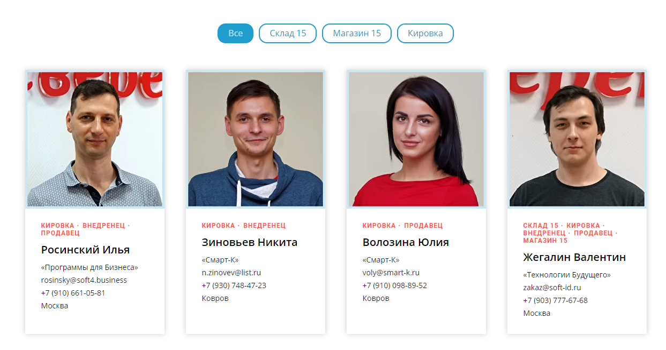
Преимущество для партнера
Сотрудничество
Все сертифицированные специалисты: www.cleverence.ru/solutions/certified-partners/
www.cleverence.ru
Notes:
Всех специалистов прошедших сертификацию мы размещаем у нас на сайте, чтобы заказчик смог подобрать подходящего специалиста для себя и быть уверенным, что он все сделает как надо.

Slide 31
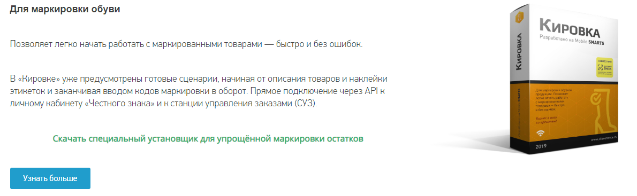
Преимущество для партнера
Сотрудничество
www.cleverence.ru
Notes:
Когда в штате вашей компании по конкретному продукту есть 1 сертифицированный специалист по продажам и 1 по внедрению мы добавляем вашу компанию на страницу продукта.

Slide 32
Преимущество для партнера
Сотрудничество
www.cleverence.ru
Notes:
Вот в таком виде представлены сертифицированные партнеры. Так что я вам очень советую заняться обучением. Это действительно дает свои плоды.

Slide 33
Преимущество для интеграторов
Сотрудничество
Программа передачи проектов на доработку
PartnerGo
Проект
Клеверенс
Партнер
Успешная сделка
www.cleverence.ru
Notes:
Хотите зарабатывать еще больше и готовы браться за интересные нетиповые проекты - обучите специалиста по разработке на платформе Mobile SMARTS!
Все эти специалисты получают доступ к программе PartnerGo, через которую мы передаем вам проекты по доработке наших решений.

Slide 34
Поддержка в проектах
Сотрудничество
Регистрация проектов
Участие в трехсторонних переговорах
Оперативный запуск проекта
Публикация кейсов о ваших успешных проектах
Зарегистрировать проект: https://www.cleverence.ru/partners/project-protect.php
www.cleverence.ru
Notes:
А теперь к последнему, но не менее важному тезису программы: Поддержка в проектах.
В первую очередь, как только у вас появился заказчик, не тяните кота за хвост – сразу регистрируйте проект.
Не нужно ничего бояться. Регистрация проекта, гарантирует вам нашу поддержку, защиту и экономию ваших сил.
Зарегистрировали проект – договаривайтесь о трехсторонних переговорах, например, по скайпу.
Мы поможем быстро определить, что нужно заказчику – подберем решение и ответим на вопросы. В общем совместными усилиями доведем заказчика до покупки.
А когда проект будет успешно запущен – опишите его, мы вместе подготовим по нему кейс. И Клеверенс расскажет о вашем внедрении и прорекламирует его рынку.
В дальнейшем этот кейс пригодится вам для демонстрации вашим новым заказчикам и будет прикреплен к карточке вашей компании на сайте, чтобы заказчикам проще было определиться с нужным им специалистом.

Slide 35
Техническая поддержка
Сотрудничество
Отдел технической поддержки «Клеверенс» работает на сервисе Jira Service Desk для более эффективного взаимодействия с партнерами по техническим вопросам использования программного обеспечения на платформе Mobile SMARTS
www.cleverence.ru
Notes:
В завершение, помните, что у нас есть БЕСПЛАТНАЯ техническая поддержка, которая поможет решить возникшие проблемы.
Работает техподдержка только по заявкам через Service Desk. Почему:
По телефону не возможно точно и ясно описать в чем проблема. В некоторых ситуациях необходимы скрины и логи. Необходимо понимать какое оборудование и какое решение используется. Т.е. необходим первоначальный сбор информации для оперативного решения проблемы.
Мы работаем над качеством наших решений, поэтому необходимо фиксировать проблемы, с которыми поступают обращения, для их оперативного устранения.

Slide 36
Что нужно знать о технической поддержке
Сотрудничество
Работает через Service Desk
Не отвечает моментально
Сделали заявку – можете уточнить ее статус позвонив
Поддержка не занимается настройкой
Платные услуги: https://www.cleverence.ru/uslugi/index.php
+7 (495) 662-98-03 доб 2
www.cleverence.ru
Notes:
И еще несколько важных моментов по техподдержке.
Техподдержка не отвечает моментально. В день может поступать достаточно много заявок. Бывают вопросы которые решаются за 5 минут, а бывают ситуации сложные, когда специалисту необходимо развернуть базу заказчика, воспроизвести ошибку, найти ее причину, а после решение. Поэтому имейте терпение и уважение, а так же максимально детально описывайте проблему и следуйте инструкциям специалистов, тогда ваш вопрос решится быстрее. В среднем ответ на заявку дается в течение 2 часов.
Если ответа по заявке долго нет, можете позвонить и уточнить ее статус – добавочный номер ТП Двойка.
И самое главное – техподдержка не занимается бесплатной настройкой. В ТП нужно идти, если что-то не получается, предварительно пройдясь по инструкциям в Базе Знаний.
Некоторые нехорошие партнеры, продавая лицензии заказчику, обещают что мы ему все настроим. Сделать мы это конечно можем, но это будет не бесплатно и только удаленно.
Приведена ссылочка на список платных дополнительных услуг – зайдите, посмотрите. Имейте в виду, что вы можете обучиться и зарабатывать эти деньги сами.

Slide 37
Подведем итог
Сотрудничество
Клеверенс – вендор программного обеспечения
Стать нашим партнером и начать зарабатывать – очень просто
Больше знаний = Больше денег
Хотите развиваться – мы поможем!
www.cleverence.ru
Notes:
Вы просмотрели презентацию и я надеюсь представленная информация оказалась вам полезна и вы уже смогли сделать для себя определенные выводы.
А я подведу итог:
Клеверенс – вендор программного обеспечения. Мы стремимся обеспечить всех простым и удобным инструментарием, позволяющим быстро перейти от неэффективного ручного и «стационарного» процесса учета товара к автоматизированному «мобильному». Мы роботизируем сотрудников и избавляем бизнес от ошибок в их работе.
Стать нашим партнером и начать зарабатывать – очень просто. Если вы хотите зарабатывать много и строить бизнес вместе с нами – мы вам поможем.

Slide 38
Благодарю за внимание
Сотрудничество
Партнерский отдел Клеверенс
+7 495 662 98 03
partner@cleverence.ru
www.cleverence.ru
Notes:
Благодарю за внимание!

